Slide 1

Aider les nouvelles générations à s’impliquer dans les enjeux des sciences
L’homme ou la machine (2 sur 2)
Pour plus d’informations, visitez engagingscience.eu/fr

Slide 2

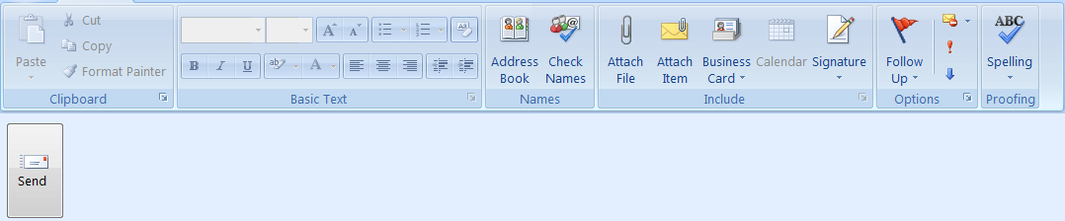

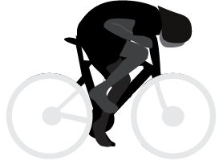
From: La Fédération Internationale du Cyclisme
To: Equipe nationale
Nous avons rejeté le concept de votre vélo.
Nos règles stipulent que les avant-bras des cyclistes doivent être parallèles au sol pendant toute la durée de la course.
✓
Ce design donne un avantage antisportif à vos cyclistes par rapport aux autres coureurs.
x
Acceptez-vous cette réponse ?
Est-ce que le design des vélos peut donner un avantage antisportif aux cyclistes ?
2
S'engager
Jouer
Décider
Notes:
Montrer à la classe le courriel reçu de la fédération, disant que ce design a été rejeté. Discuter de l’affirmation selon laquelle la conception du vélo donne un avantage antisportif aux cyclistes, et demander aux apprenants d’analyser pourquoi de telles règles existent dans le sport. Expliquer que dans cette leçon, ils détermineront s’ils sont d’accord avec la décision en examinant les preuves utilisées pour étayer l’affirmation.

Slide 3


Objectifs de la leçon :
Leçon1
Décrire les facteurs pouvant faire varier la force de frottement ou de traînée aérodynamique
Forces de contact
Leçon 2
Evaluer une affirmation sur la conception des vélos et l’avantage antisportif qu’elle peut donner aux cyclistes
Critiquer des affirmations
Notions clés
Démarche scientifique
Notes:
Les objectifs pour la leçon

Slide 4
Leçon 1
Leçon 2
Utiliser les preuves
scientifiques
Critiquer les affirmations
pour répondre
pour répondre
Est-ce que la conception des vélos peut donner un avantage antisportif aux cyclistes ?
Comment les ingénieurs permettent-ils aux cyclistes d’aller plus vite ?
S'engager
Analyser
Evaluer
Notes:
Comment les apprenants utiliseront les preuves scientifiques dans la leçon 1, et critiqueront les affirmations dans la leçon 2, pour les aider à prendre une décision.

Slide 5


Certaines affirmations sont crédibles...
...mais d’autres non
Nous allons jouer à...
Est-ce que
TU
me
?
MENTIRAIS
5
S'engager
Review
Consider
S'engager
Jouer
Décider
Notes:
Présenter le jeu “Est-ce que tu me mentirais ?”. Dans le jeu, les apprenants vont expérimenter comment des affirmations peuvent être examinées avec de l’esprit critique en utilisant des preuves et des raisonnements.

Slide 6
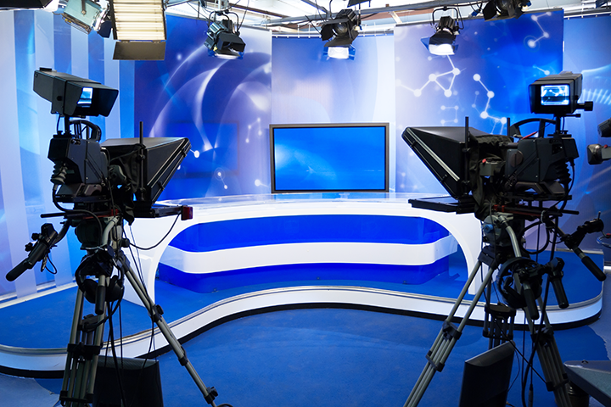




Nous allons voir les règles avant votre entrée en plateau
6
Engage
Review
Consider
S'engager
Jouer
Décider
Notes:
Lire les règles

Slide 7

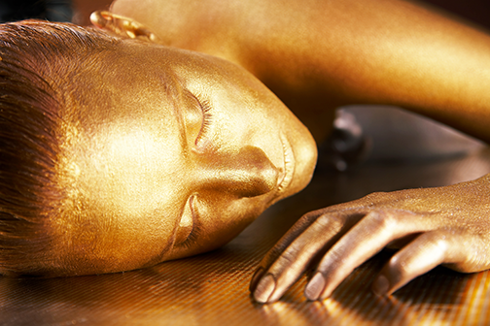
Deux équipes jouent. Un joueur de l’équipe A lit une affirmation
comme…
Se peindre le corps peut vous tuer
…avec des preuves et des raisonnements
7
S'engager
Review
Consider
S'engager
Jouer
Décider
Notes:
Lire les règles

Slide 8
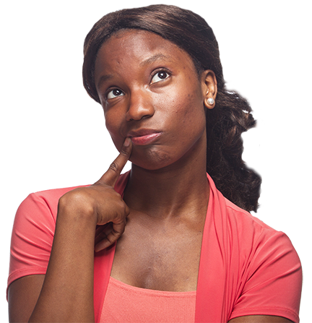
Les joueurs de l’équipe B
décident si cette affirmation est crédible ou non.
Quelqu’un lit la réponse. L’équipe B reçoit un point lorsqu’elle devine correctement, en perd un lorsqu’elle s’est trompée
8
S'engager
Review
Consider
S'engager
Jouer
Décider
Notes:
Lire les règles

Slide 9

Fiche 1
Ensuite un joueur de l’équipe B lit une affirmation. Le jeu continue ainsi jusqu’à ce que chaque personne ait lu deux affirmations
Etes-vous prêts à jouer ?
9
S'engager
Review
Consider
S'engager
Jouer
Décider
Notes:
Lire les règles. Diviser la classe en équipes de 3-4 et donner à chaque équipe des cartes découpées sur les fiches 1a-c. Ils reçoivent une copie des règles et 8 cartes affirmations qui doivent être pliées, afin de cacher l’information à l’intérieur. Si vous préférez, vous pouvez faire jouer toute la classe et demander aux apprenants de lire les cartes affirmations, avant que chaque apprenant montre s’il/elle considère cette affirmation comme crédible, ou non, en dessinant une croix ou une coche sur un papier.

Slide 10
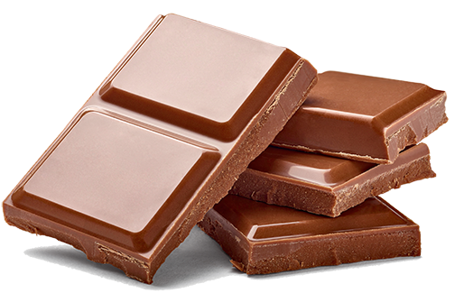
Une affirmation doit être étayée par une preuve scientifiquement correcte et pertinente.
Affirmation :
Les gens aiment le chocolat.
Preuve :
En 2009, 7,2 millions de tonnes de chocolat ont été achetées dans le monde.
Raisonnement :
Les gens achètent du chocolat parce qu’ils aiment ça
La preuve doit être liée à l’affirmation par le raisonnement.
S'engager
Review
Consider
S'engager
Jouer
Décider
Notes:
Après avoir joué, revenir sur la critique d’une affirmation avec un autre exemple simple. Discuter du fait que l’affirmation ne peut être crédible que si elle est étayée par une preuve correcte scientifiquement et pertinente. Le raisonnement explique comme la preuve étaie l’affirmation.

Slide 11



Fiche 2-4
Evaluer si cette affirmation est crédible
Cette conception de vélo donne un avantage antisportif
à vos cyclistes par rapport aux autres coureurs
Interdit
Prendre chaque preuve et écrire le raisonnement.
Quand vous aurez analysé toutes les preuves, décidez si l’affirmation est crédible
Crédible
Pas crédible
Ecrire un discours à l’équipe pour expliquer pourquoi le design doit être modifié
Ecrire un email au comité directeur pour expliquer en quoi ils se trompent.
11
S'engager
Review
Consider
S'engager
Jouer
Décider
Notes:
Expliquer qu’ils vont à présent critiquer l’affirmation du comité directeur : la conception de vos vélos donne un avantage antisportif à vos cyclistes par rapport aux autres coureurs.
Les apprenants travaillent par deux, ils examinant les preuves présentées par la fédération (Fiches 2-4). Ils vont se pencher sur les données et écrire le raisonnement sur la Fiche en suivant les instructions.
Les apprenants vont ensuite travailler individuellement et écrire si l’affirmation est credible, ou non, et écrire leur réponse.

Slide 12

Fiches apprenants
L’homme ou la machine ?
Fiche n° | Titre | Notes
Fiche 1a-c | Est-ce que tu me mentirais ? | Réutilisable, une par groupe de deux équipes. Découper les cartes affirmations et les plier le long de la ligne pointillée.
Fiche 2 | Preuve 1: Réduire la traînée aérodynamique | Consommable, une pour deux
Fiche 3 | Preuve 2: Compétition | Consommable, une pour deux
Fiche 4 | Preuve 3: Le record de l’heure | Consommable, une pour deux
Pour plus d’informations, visitez engagingscience.eu/fr

Slide 13

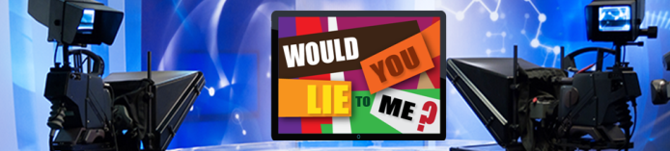

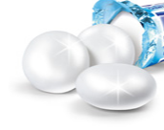
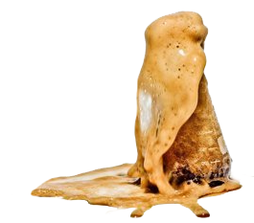
Est-ce que tu me mentirais ?
Fiche 1a
Consignes du jeu
Mon affirmation est : Une personne qui recouvrirait son corps de peinture risque de mourir.
Ma preuve est : Des articles sur Internet montrent qu’une actrice dans un film de James Bond est morte après que son corps ait été recouvert de peinture dorée.
Mon raisonnement est : la peinture empêche l’oxygène de traverser la peau, en consequence la personne étouffe et meurt.
Mon affirmation est : si une personne avale des mentos et du Coca en même temps, son estomac va exploser
Ma preuve est :
Il existe plusieurs vidéos qui montrent que lorsqu’on introduit des mentos dans une bouteille de Coca, une grosse quantité de mousse est propulsée hors de la bouteille.
Mon raisonnement est : le même phénomène va se produire dans votre estomac, et la mousse va le faire exploser
Jouer en deux équipes de 3-4. Chaque personne sélectionne deux cartes affirmations.
Un joueur de l’équipe A lit l’affirmation, la preuve et le raisonnement sur une carte. Essayez d’être convaincant/e !
Les membres de l’équipe B discutent pour décider si cette affirmation est crédible ou pas.
Lire l’explication
Si l’équipe B a raison, elle gagne un point, et si elle a donné la mauvaise réponse, elle perd un point.
Continuer le jeu en changeant d’équipe/de joueur à chaque tour, jusqu’à ce que toutes les cartes soient utilisées.
Cette affirmation n’est :
PAS CREDIBLE
C’est une rumeur qui circule depuis 50 ans.
L’actrice n’est pas morte, car nous ne respirons pas par la peau !
Cette affirmation n’est : PAS CREDIBLE
Lorsque les mentos sont
introduits dans la bouteille,
le CO₂ dissous est libéré
d’un coup, et cela
cause une explosion. Si vous buvez du Coca, le CO₂ a tout le temps de s’échapper avant que les mentos n’atteignent votre estomac. Cela peut vous faire roter, mais certainement pas exploser !

Slide 14
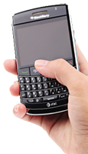
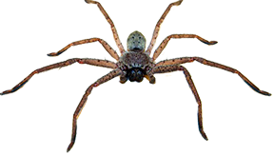
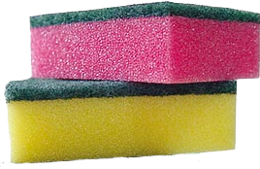
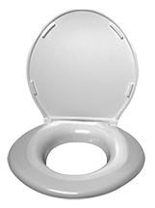

Est-ce que tu me mentirais ?
Fiche 1b
Mon affirmation est : manger votre dîner sur la lunette des toilettes ne vous rendra pas malade.
Ma preuve est : des chercheurs ont relevé des bactéries sur plusieurs objets, et ont compté les colonies ;
Lunette des toilettes : 2
Interrupteur : 332
Eponge dans la cuisine :
trop nombreuses pour pouvoir compter
Mon raisonnement est : Le nombre de bactéries sur la lunette des toilettes est trop peu élevé pour rendre malade
Mon affirmation est : utiliser un
téléphone portable dans une
station-service peut causer
une explosion.
Ma preuve est : Une vidéo provenant d’une caméra de surveillance datant d’août 2015 montre un homme englouti par les flammes, en Inde, après avoir utilisé son téléphone près d’une pompe à essence.
Mon raisonnement est : Les petites étincelles provenant des téléphones portables peuvent mettre feu aux vapeurs inflammables du carburant.
Mon affirmation est : on avale environ
8 araignées chaque
année pendant son
sommeil.
Ma preuve est : Des personnes disent avoir retrouvé des pattes d’araignées dans leur bouche en se réveillant.
Mon raisonnement est : Chaque maison comporte une trentaine d’araignées donc il paraît probable que certaines puissent entrer dans la bouche d’une personne qui dort pendant la nuit.
Cette affirmation est : CREDIBLE
Il y a peu de bactéries vivant sur un abattant de WC, mais il n’est quand même pas
recommandé
de l’utiliser pour
manger !
Cette affirmation n’est : PAS CREDIBLE
Malgré les avertissements visibles dans les stations-service, il n’existe aucune preuve que l’utilisation d’un téléphone portable puisse entraîner un incendie. L’utilisation du téléphone portable dans ce cas précis était uniquement une coïncidence.
Cette affirmation n’est : PAS CREDIBLE
Il est peu probable qu’une araignée approche une personne endormie, elle aurait trop peur.

Slide 15

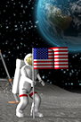
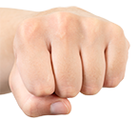
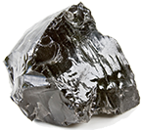
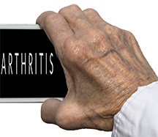

Est-ce que tu me mentirais ?
Fiche 1c
Mon affirmation est :
les alunissages ne
se sont jamais
produits
Ma preuve est :
on a vu les
drapeaux flotter
sur les photos.
Mon raisonnement est : il n’y a pas d’air sur la Lune. Si les drapeaux ont bougé, la séquence a été filmée sur Terre.
Mon affirmation est :
Aux Etats-Unis, Area 51
contient des technologies
extraterrestres ultra confidentielles.
Ma preuve est : le site est fortement protégé
Mon raisonnement est : Il doit y avoir à l’intérieur quelque chose que le gouvernement veut nous cacher
Mon affirmation est : Le craquement des articulations ne provoque pas l’arthrite
Ma preuve est : Le Dr Donald Unger a fait craquer les articulations de sa main gauche une fois par jour pendant plus de 60 ans. Il n’a pas souffert d’arthrose, ni sur la main droite, ni sur la gauche.
Mon raisonnement est : Si cette action provoquait l’arthrite, il aurait souffert d’arthrite sur sa main gauche uniquement.
Cette affirmation n’est : PAS CREDIBLE
Les photos peuvent faire croire que les drapeaux flottaient, mais en vérité ce n’était pas le cas.
Nous avons beaucoup de preuves montrant que les alunissages ont bien eu lieu, notamment un caillou rapporté de là-bas.
Cette affirmation n’est : PAS CREDIBLE
Il existe beaucoup de choses que les gouvernements doivent garder secret, mais les technologies extraterrestres n’en font pas partie.
Si des extraterrestres
étaient venus
sur terre, nous aurions d’autres preuves de leur passage.
Cette affirmation est : CREDIBLE
Cette expérience a été menée par une seule personne, mais d’autres études menées sur des centaines de sujets sont arrivées à la même conclusion.

Slide 16
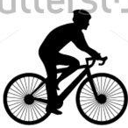
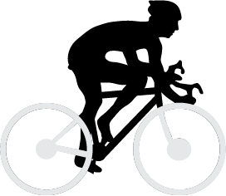
Fiche 2
Preuve 1 : Réduire la traînée aérodynamique
Notre affirmation est : Ce design donne un avantage antisportif aux cyclistes par rapport aux autres coureurs.
Notre preuve est : Des données extraites d’une étude scientifique publiée. La posture du cycliste a été changée, et la vitesse maximale mesurée.
Interdit
Position droite
Traînée diminuée de 0%
Mains sur les poignées
7.8% de diminution
Prolongateurs
12.4% de diminution
Bras repliés
27.8% de diminution
Notre raisonnement est :
Comparer la vitesse selon les différentes postures des cyclistes.
Expliquer la différence

Slide 17




Preuve 2 : La concurrence
Fiche 3
Notre affirmation est : Ce design donne un avantage antisportif aux cyclistes par rapport aux autres coureurs.
Notre preuve est : Les résultats de l’épreuve de vitesse hommes lors des Jeux Olympiques de 2012
Interdit
Classement
Coureur
Time
Vitesse moyenne(km/h)
1
Jason Kenny (GBR)
9.713
74.127
2
Grégory Baugé (FRA)
9.952
72.987
3
Shane Perkins (AUS)
9.987
72.093
4
Robert Förstemann (GER)
10.072
71.485
Notre raisonnement est : Calculer la différence de vitesse entre les cyclistes.
Si le cycliste avait adopté la position interdite, est-ce que les résultats auraient été différents ?
(utiliser la Fiche 2)

Slide 18
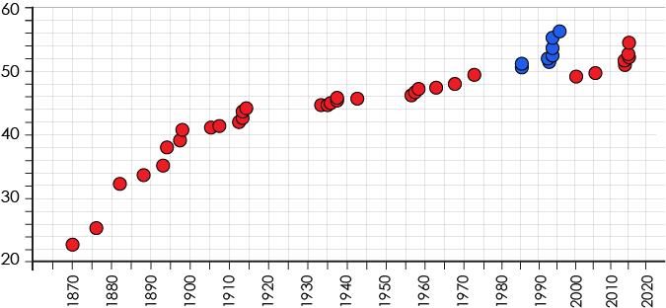
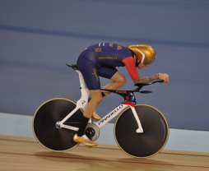
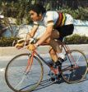
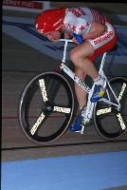
Fiche 4
Preuve 3 : Le record de l’heure
Notre affirmation est : Ce design donne un avantage antisportif aux cyclistes par rapport aux autres coureurs
Interdit
Notre preuve est : la distance parcourue pendant le record de l’heure a-t-elle changé ?
Nouveau record
N’est plus reconnu comme un record
B. Wiggins
Distance parcourue
en une heure (km)
La position repliée a été interdite
E. Merckx
G. Obree
Se met en
position repliée
année
Notre raisonnement est : Décrire la variation de distance entre les années 70 et 90.
Suggérer pourquoi la position repliée a été interdite.

Slide 19
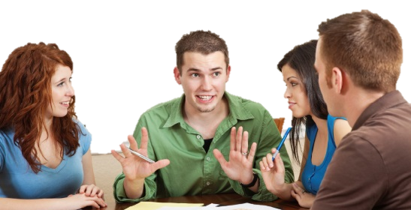
Promouvoir le dialogue et la réflexion

Slide 20












Aider les nouvelles générations à s’impliquer dans les enjeux des sciences
TRACES
Pour plus d’informations, visitez engagingscience.eu/fr

